Slide 1



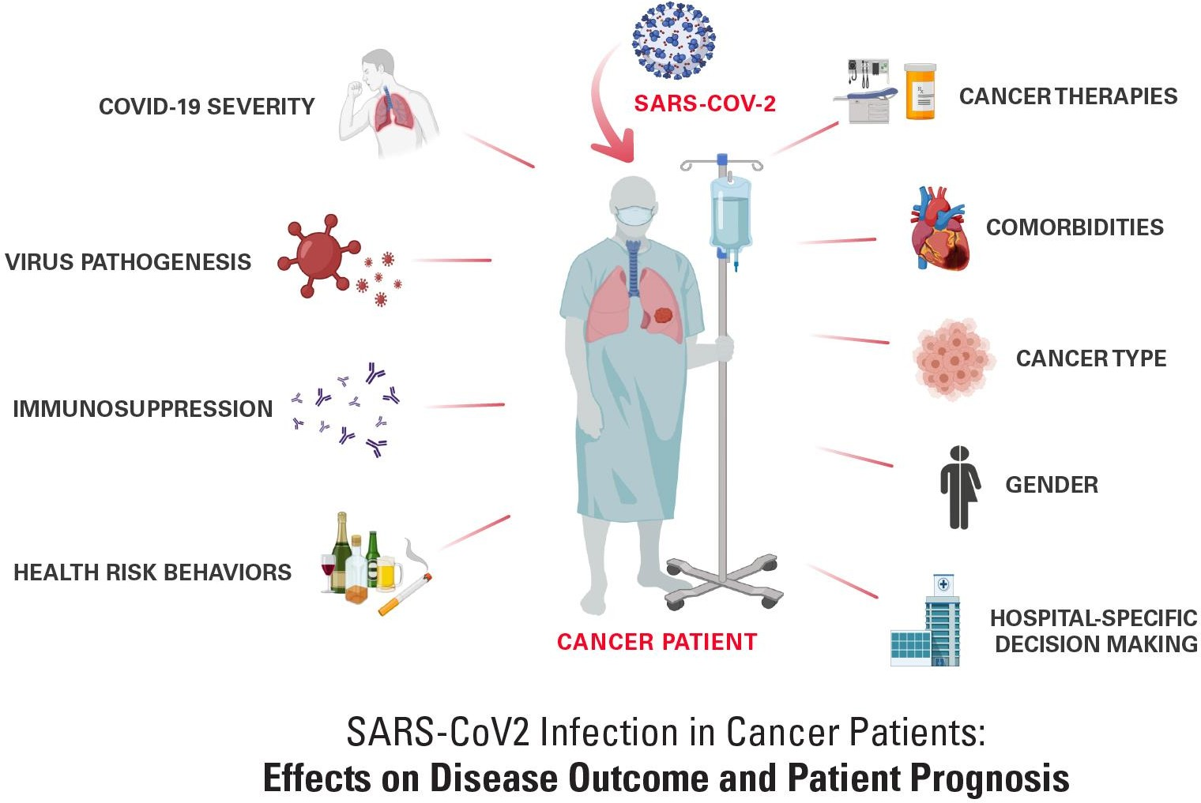
Letalidade por COVID-19 em pacientes oncológicos no A.C.Camargo Cancer Center antes e após o início da vacinação contra o SARS-CoV-2
Encontro de Ciência e Inovação
2023
Souza JVR¹; Curado MP²; Fernandes GA²
1 Bolsista PIBIC (CNPq) Conselho Nacional de Desenvolvimento Científico e Tecnológico. São Paulo, SP, Brasil. 2 Grupo de Epidemiologia e Estatística do Câncer, A.C.Camargo Cancer Center, São Paulo, SP, Brasil
INTRODUÇÃO
A vacinação permite imunidade ao vírus, devendo haver
MÉTODOS
Serão utilizados dados extraídos de prontuário eletrônico dos pacientes tratados na instituição e que testaram positivo para a COVID-19 no período de abril de 2020 a dezembro de 2022. As variáveis analisadas são sexo, idade categorizada, tipo de seguro saúde, topografia, estadiamento e condição ao diagnóstico de COVID-19. Ademais, também serão utilizados dados agregados dos pacientes do A.C.Camargo Cancer Center vacinados contra a doença e também no município de São Paulo, bem como a mortalidade pela doença no mesmo período. A taxa letalidade será calculada dividindo o número de óbitos por COVID-19 de cada variável em específico pelo número total de casos positivos.
atenção a reações adversas e outros fatores
importantes, que podem ser diferentes da população em geral ⁵, além de ser crucial para o menor tempo de negativização da doença e redução de óbitos.⁶ Ademais, pacientes oncológicos em tratamento ou recentemente encerrado possuem uma produção de anticorpos menor quando comparados a pessoas sem câncer. ⁷
Os Pacientes oncológicos são os mais susceptíveis a complicações da COVID-19 devido a imunossupressão causada pelo tratamento antineoplásico e metástases.¹ O câncer pulmonar e hematológico são os que possuem
2,
maiores riscos a desfechos graves em que mais
especificamente, pacientes com câncer hematológico têm
sobrevida menor quando comparados aos tumores
A COVID-19 afeta os pacientes de formas distintas,
sólidos ³, visto que as reinfecções nesta topografia são maiores e com maior risco entre não vacinados.⁴
entender o comportamento da doença e a importância da vacinação neste grupo pode trazer informações
valiosas sobre sua importância na segurança dos pacientes com câncer, e orientar autoridades e
profissionais de saúde sobre novas formas de condução
do tratamento oncológico.
RESULTADOS ESPERADOS
Espera-se verificar a letalidade da COVID-19 nos pacientes oncológicos tratados no A.C.Camargo Cancer Center vacinados contra o sars-cov-2 e a importância das vacinas na diminuição desta taxa durante o período pandêmico (2020), durante vacinação (2021) e após vacinação (2022), trazendo como resultado esperado a redução de morte nestes pacientes e no munícipio de São Paulo.
OBJETIVO
Verificar a taxa de letalidade por topografia, estadiamento, faixa etária, forma de acesso, condição ao diagnóstico oncológico e sexo nos períodos 2020, 2021 e 2022 em
pacientes oncológicos com COVID-19 tratados no
A.C.Camargo Cancer Center, e comparar a vacinação e taxa de letalidade da doença no munícipio de São Paulo.
Referências:
1. LIANG et al. 2020; 2. DAI et al. 2020; 3. PINATO et al. 2020;
4. CORTELLINI et al. 2022; 5. HE et al. 2021; 6. DI LORENZO et al.
2022; 7. CAVANNA et al. 2021;
Fonte: Seth et al. 2020
João Vitor Rodrigues Souza | vitor.rodriguespf@gmail.com Gisele Aparecida Fernandes | gisele.fernandes@accamargo.org.br

